Slide 1
MINERIA DE GRAFOS EN REDES SOCIALES
EXPOSITORES
JORGE PILOZO
JOSE HIDALGO
JOSE GAMEZ

Slide 2
MINERIA DE GRAFOS
Consiste en encontrar patrones representativos dentro de un grafo, su otra función es el proceso de identificar conceptos que describen a las estructuras más importantes para una mejor interpretación de los datos.

Slide 3
SDK FACEBOOK FOR PHP
Es una biblioteca con potentes funciones que permiten a los desarrolladores de PHP para integrar fácilmente Facebook login y hacer peticiones a la API de gráficos.

Slide 4
VARIABLES
Planteamiento y resolución de dudas sobre la asignatura.
Materias mas buscadas por su difícil comprensión o temas no comprendidos en clase.

Slide 5
TAMAÑO DE LA MUESTRA
Estimamos usar alrededor de 4000 registros aproximadamente; donde hemos considerado en cada semestre exista 500 estudiantes inscritos en la Universidad de Guayaquil, es decir 1000 por año.

Slide 6

EJEMPLOS
Mostrar todos los amigos de un usuario
<?php
$amigos=$facebook->api('/me/friends');
foreach($amigos['data'] as $amigo){
echo "Nombre: ".$amigo['name']." ID: ".$amigo['id'];
}
?>

Slide 7
Mostrar foto de perfil del usuario:
<?php
$yo=$facebook->api('/me');
$fotoPerfil = "<img src='http://graph.facebook.com/".$yo['id']."/picture?type=large'/>";
echo $fotoPerfil;
?>

Slide 8
Mostrar los primeros 10 amigos por ID y Nombre
<?php
$amigos=$facebook->api('/me/friends?limit=10&fields=id,name');
foreach($amigos['data'] as $amigo){
echo "Nombre: ".$amigo['name']." ID: ".$amigo['id'];
}
?>

Slide 9
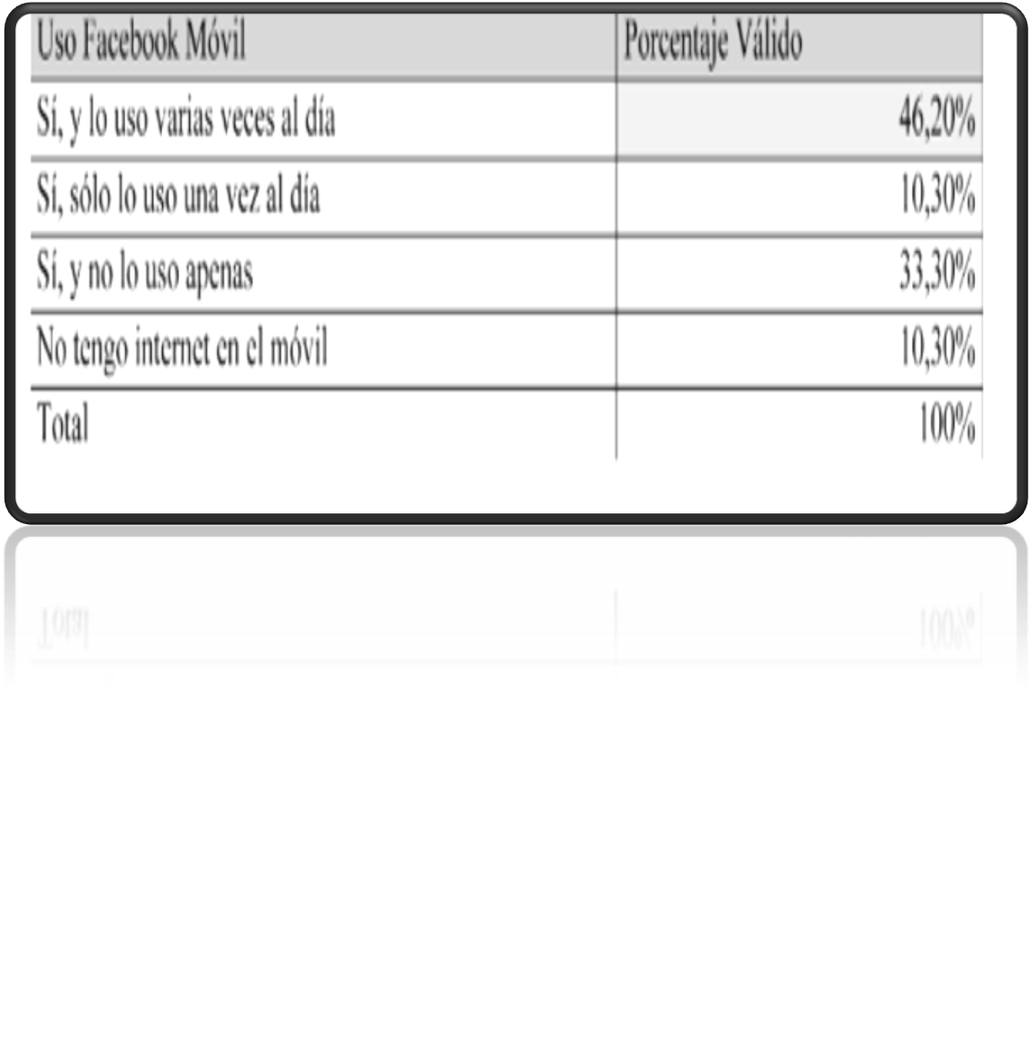
RESULTADO ESTADISTICO
Uso del Facebook a través del móvil

Slide 10
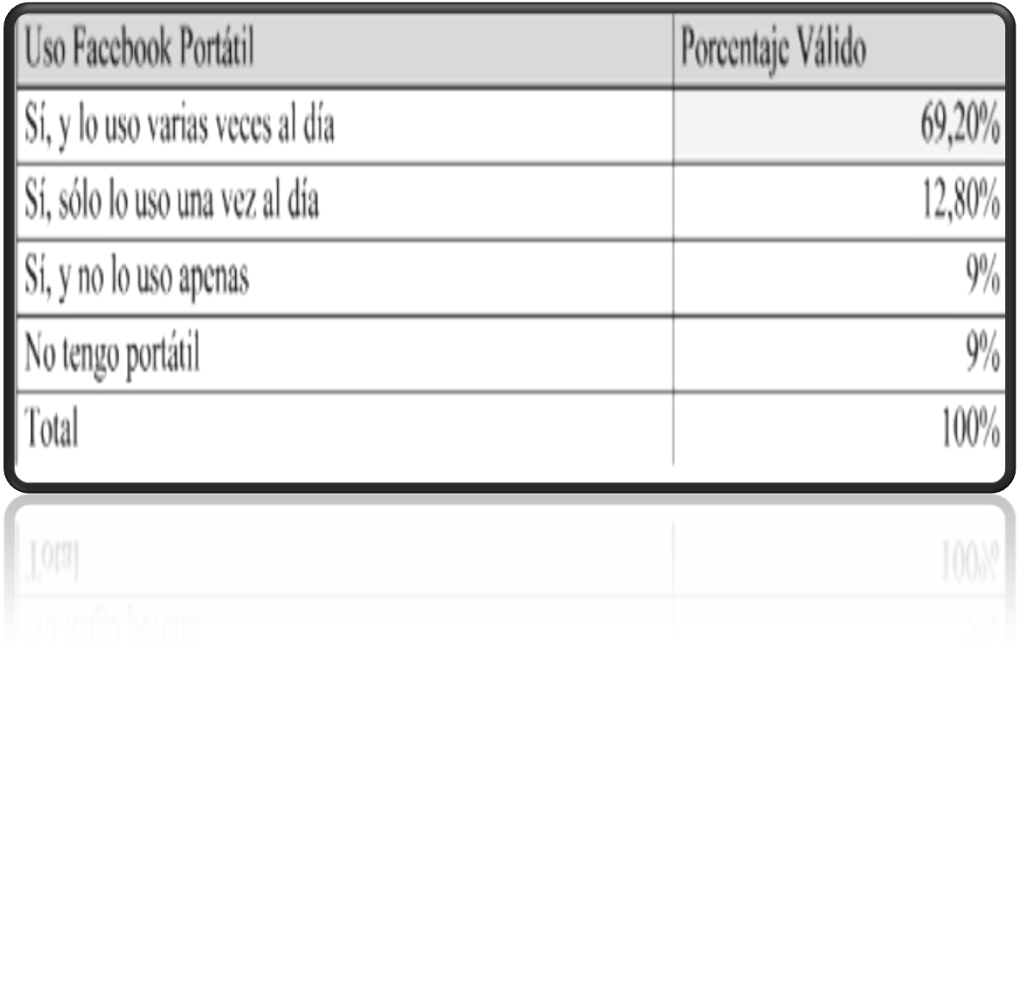
Uso del Facebook a través del portátil

Slide 11
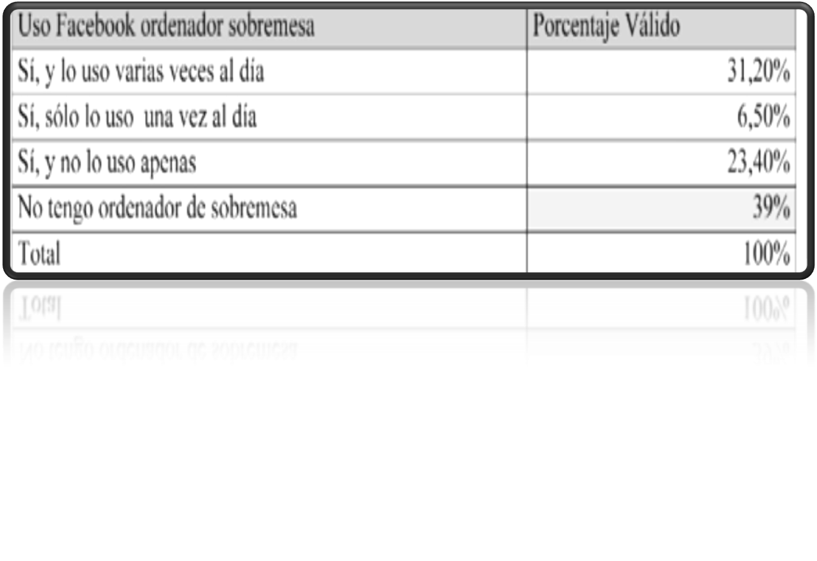
Uso del Facebook a través del escritorio

Slide 12
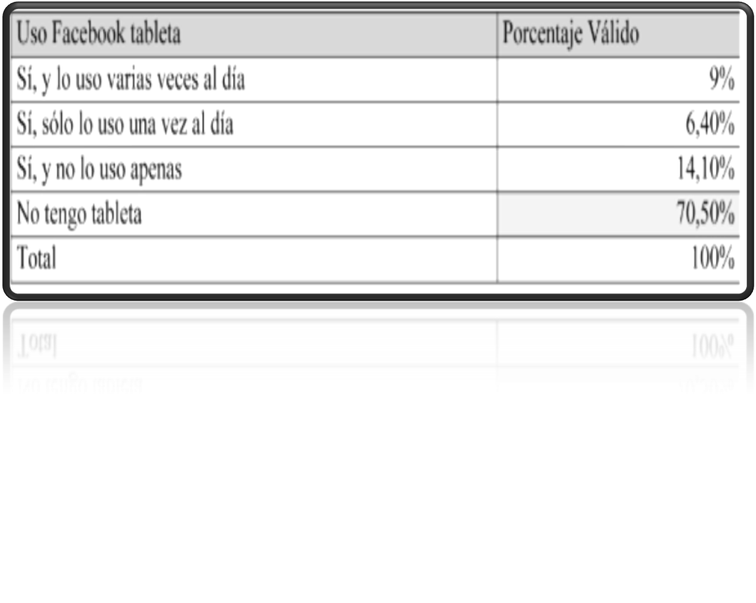
Uso del Facebook a través de tableta

Slide 13
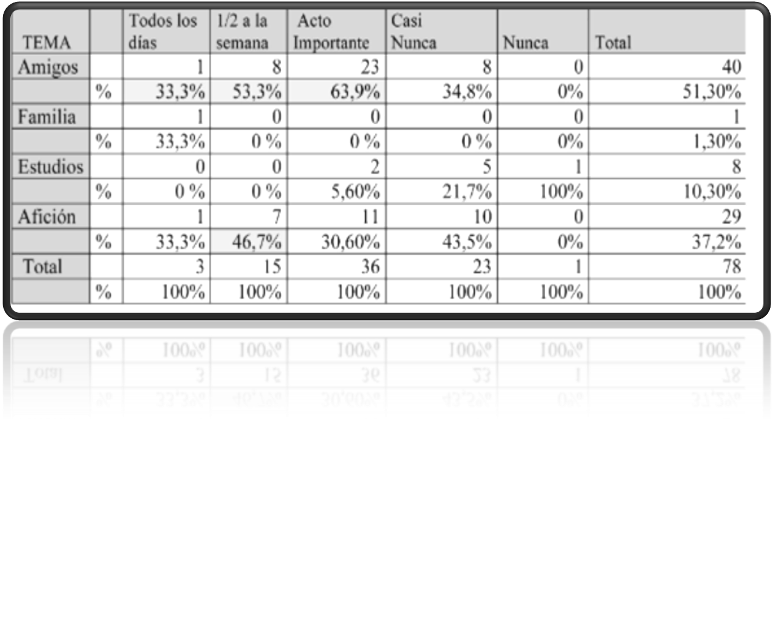
Temática fotos y frecuencia

Slide 14
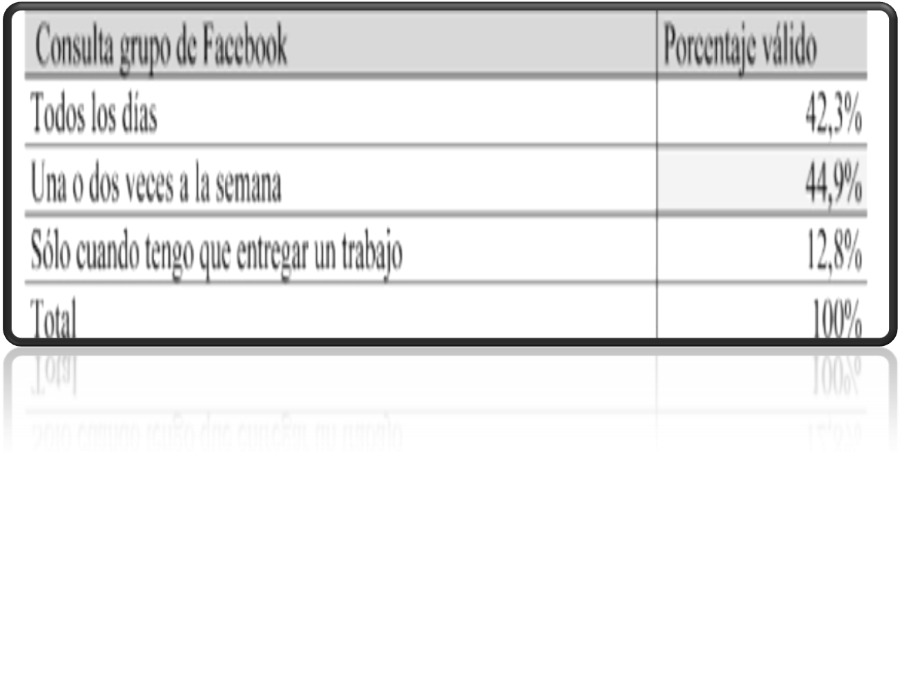
Frecuencia de consulta del grupo de Facebook de la asignatura

Slide 15
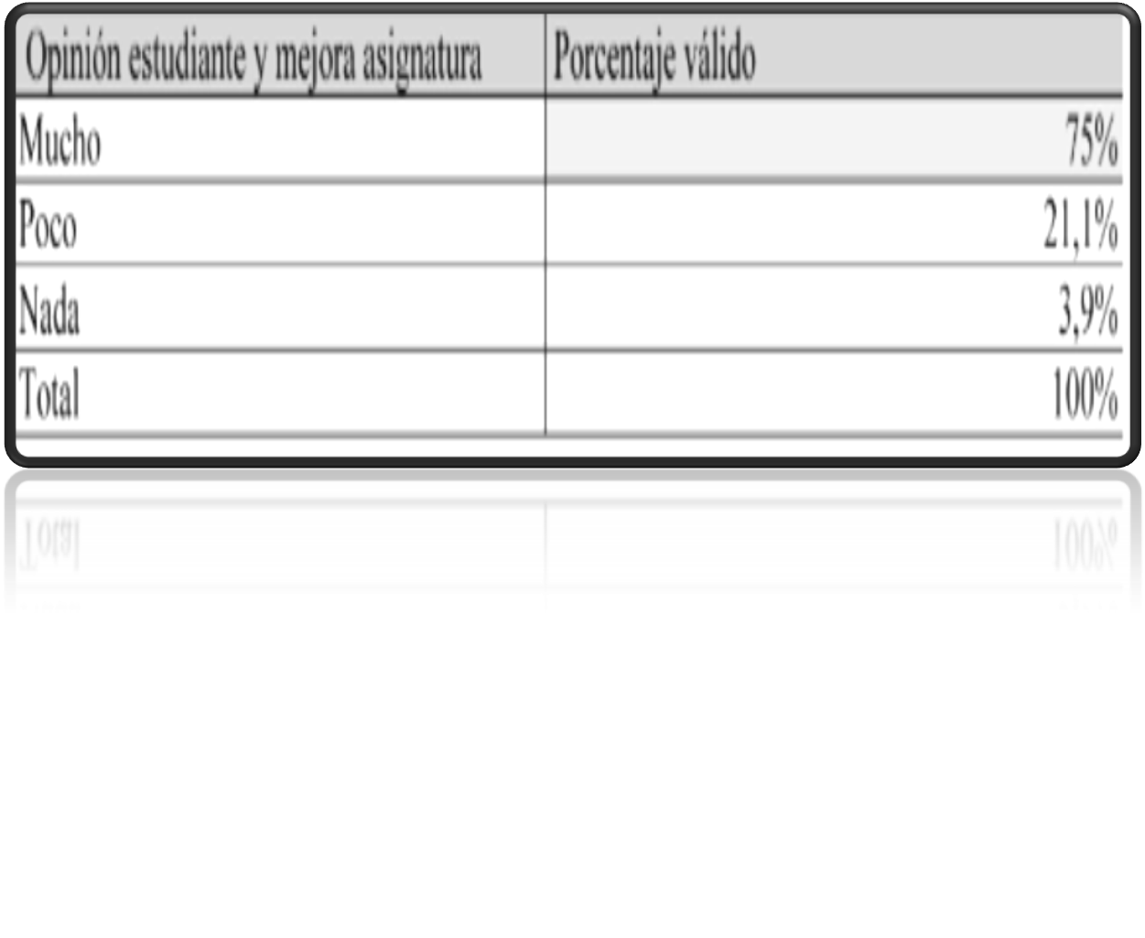
Percepción de mejora del estudiante gracias al grupo de Facebook

